Slide 1
GESTION DE PLANEACIÓN
Consiste en garantizar el proceso de la planeación en el desarrollo de los programas y proyectos conducentes al cumplimiento de los objetivos misionales de la Empresa.

Slide 2
PROCEDIMIENTOS
GPL-P1 Diagnostico Institucional
GPL-P2 Elaboración Plan de Gestión / Plan de desarrollo
GPL-P3 Plan Operativo por Procesos
GPL-P4 Gestión del Riesgo
GPL-P5 Ejecución Auditorias
GPL-P6 Implementación MIPG

Slide 3
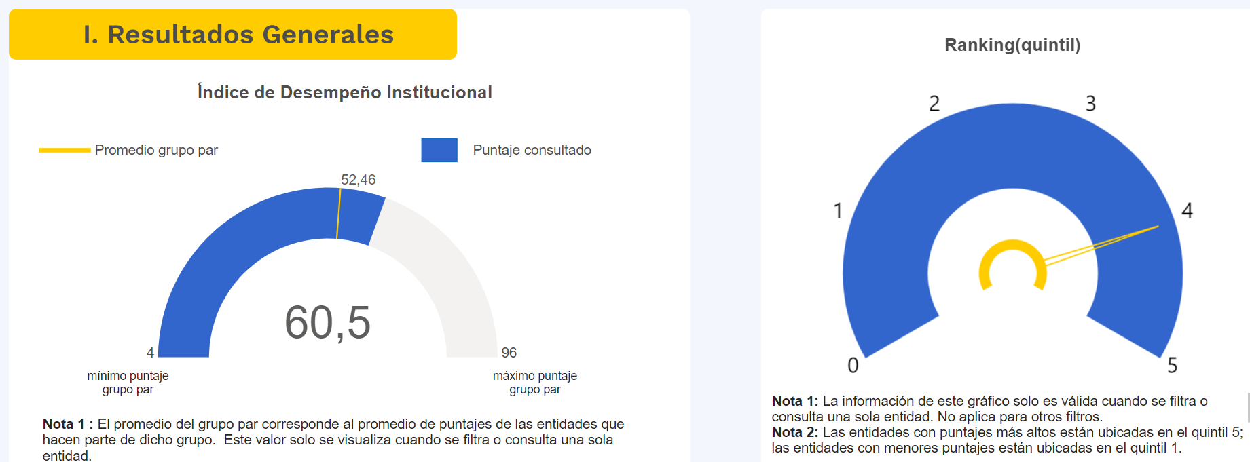
Resultados FURAG 2022

Slide 4
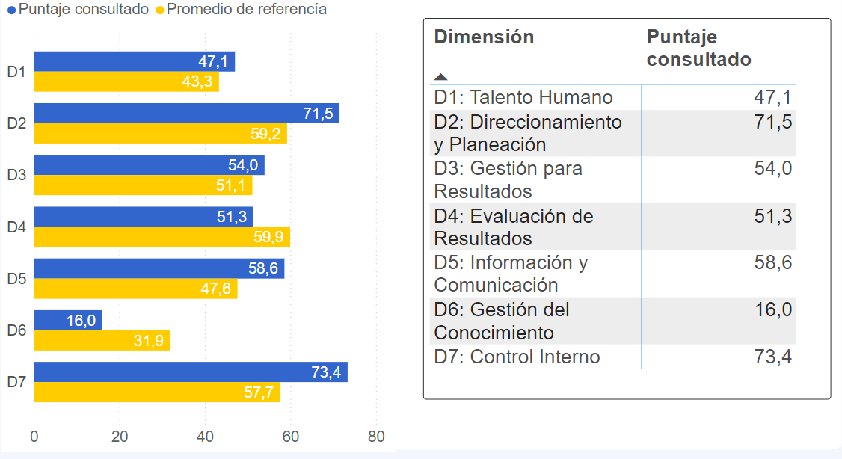

INDICES DE LAS DIMENSIONES

Slide 5
